Slide 1





Slide 2

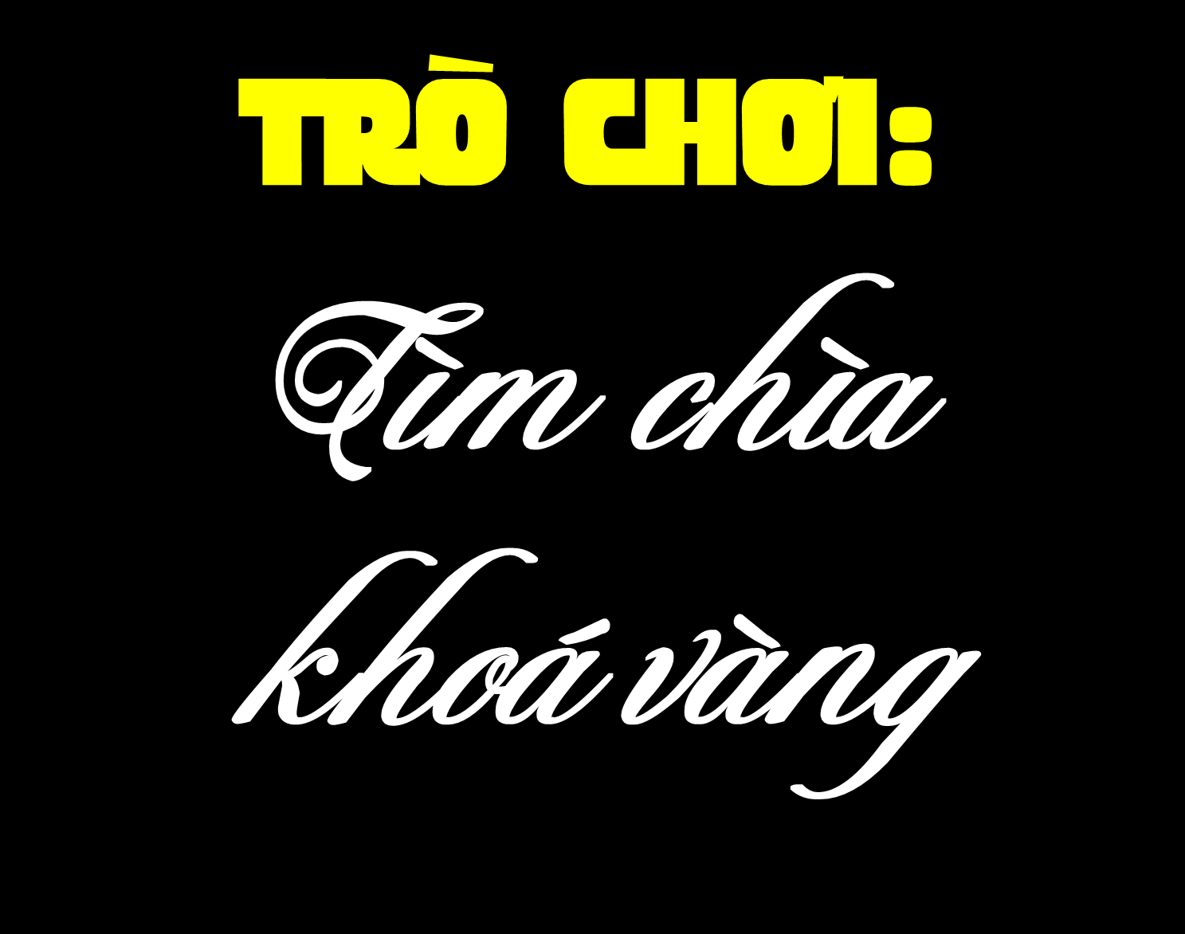



Slide 3



GV đưa ra bảng ô chữ và yêu cầu HS tìm ra các từ có nghĩa trong bảng.
Mỗi từ là một chìa khoá vàng, ai có câu trả lời đúng và nhanh nhất sẽ được thưởng một chiếc chìa khoá vàng.
Sau khi tìm được 4 chìa khoá vàng sẽ mở ra được kho báu là nội dung chính của bài học.

Slide 4


X | O | I | M | O | N
A | O | B | Q | N | T
Đ | K | A | T | H | S
A | E | O | M | I | X
T | Y | V | X | E | K
D | U | E | V | M | N
XÓI MÒN
ĐẤT
BẢO VỆ
Ô NHIỄM

Slide 5









BÀI 1
Notes:
Thiết kế: Hương Thảo - 0972115126

Slide 6

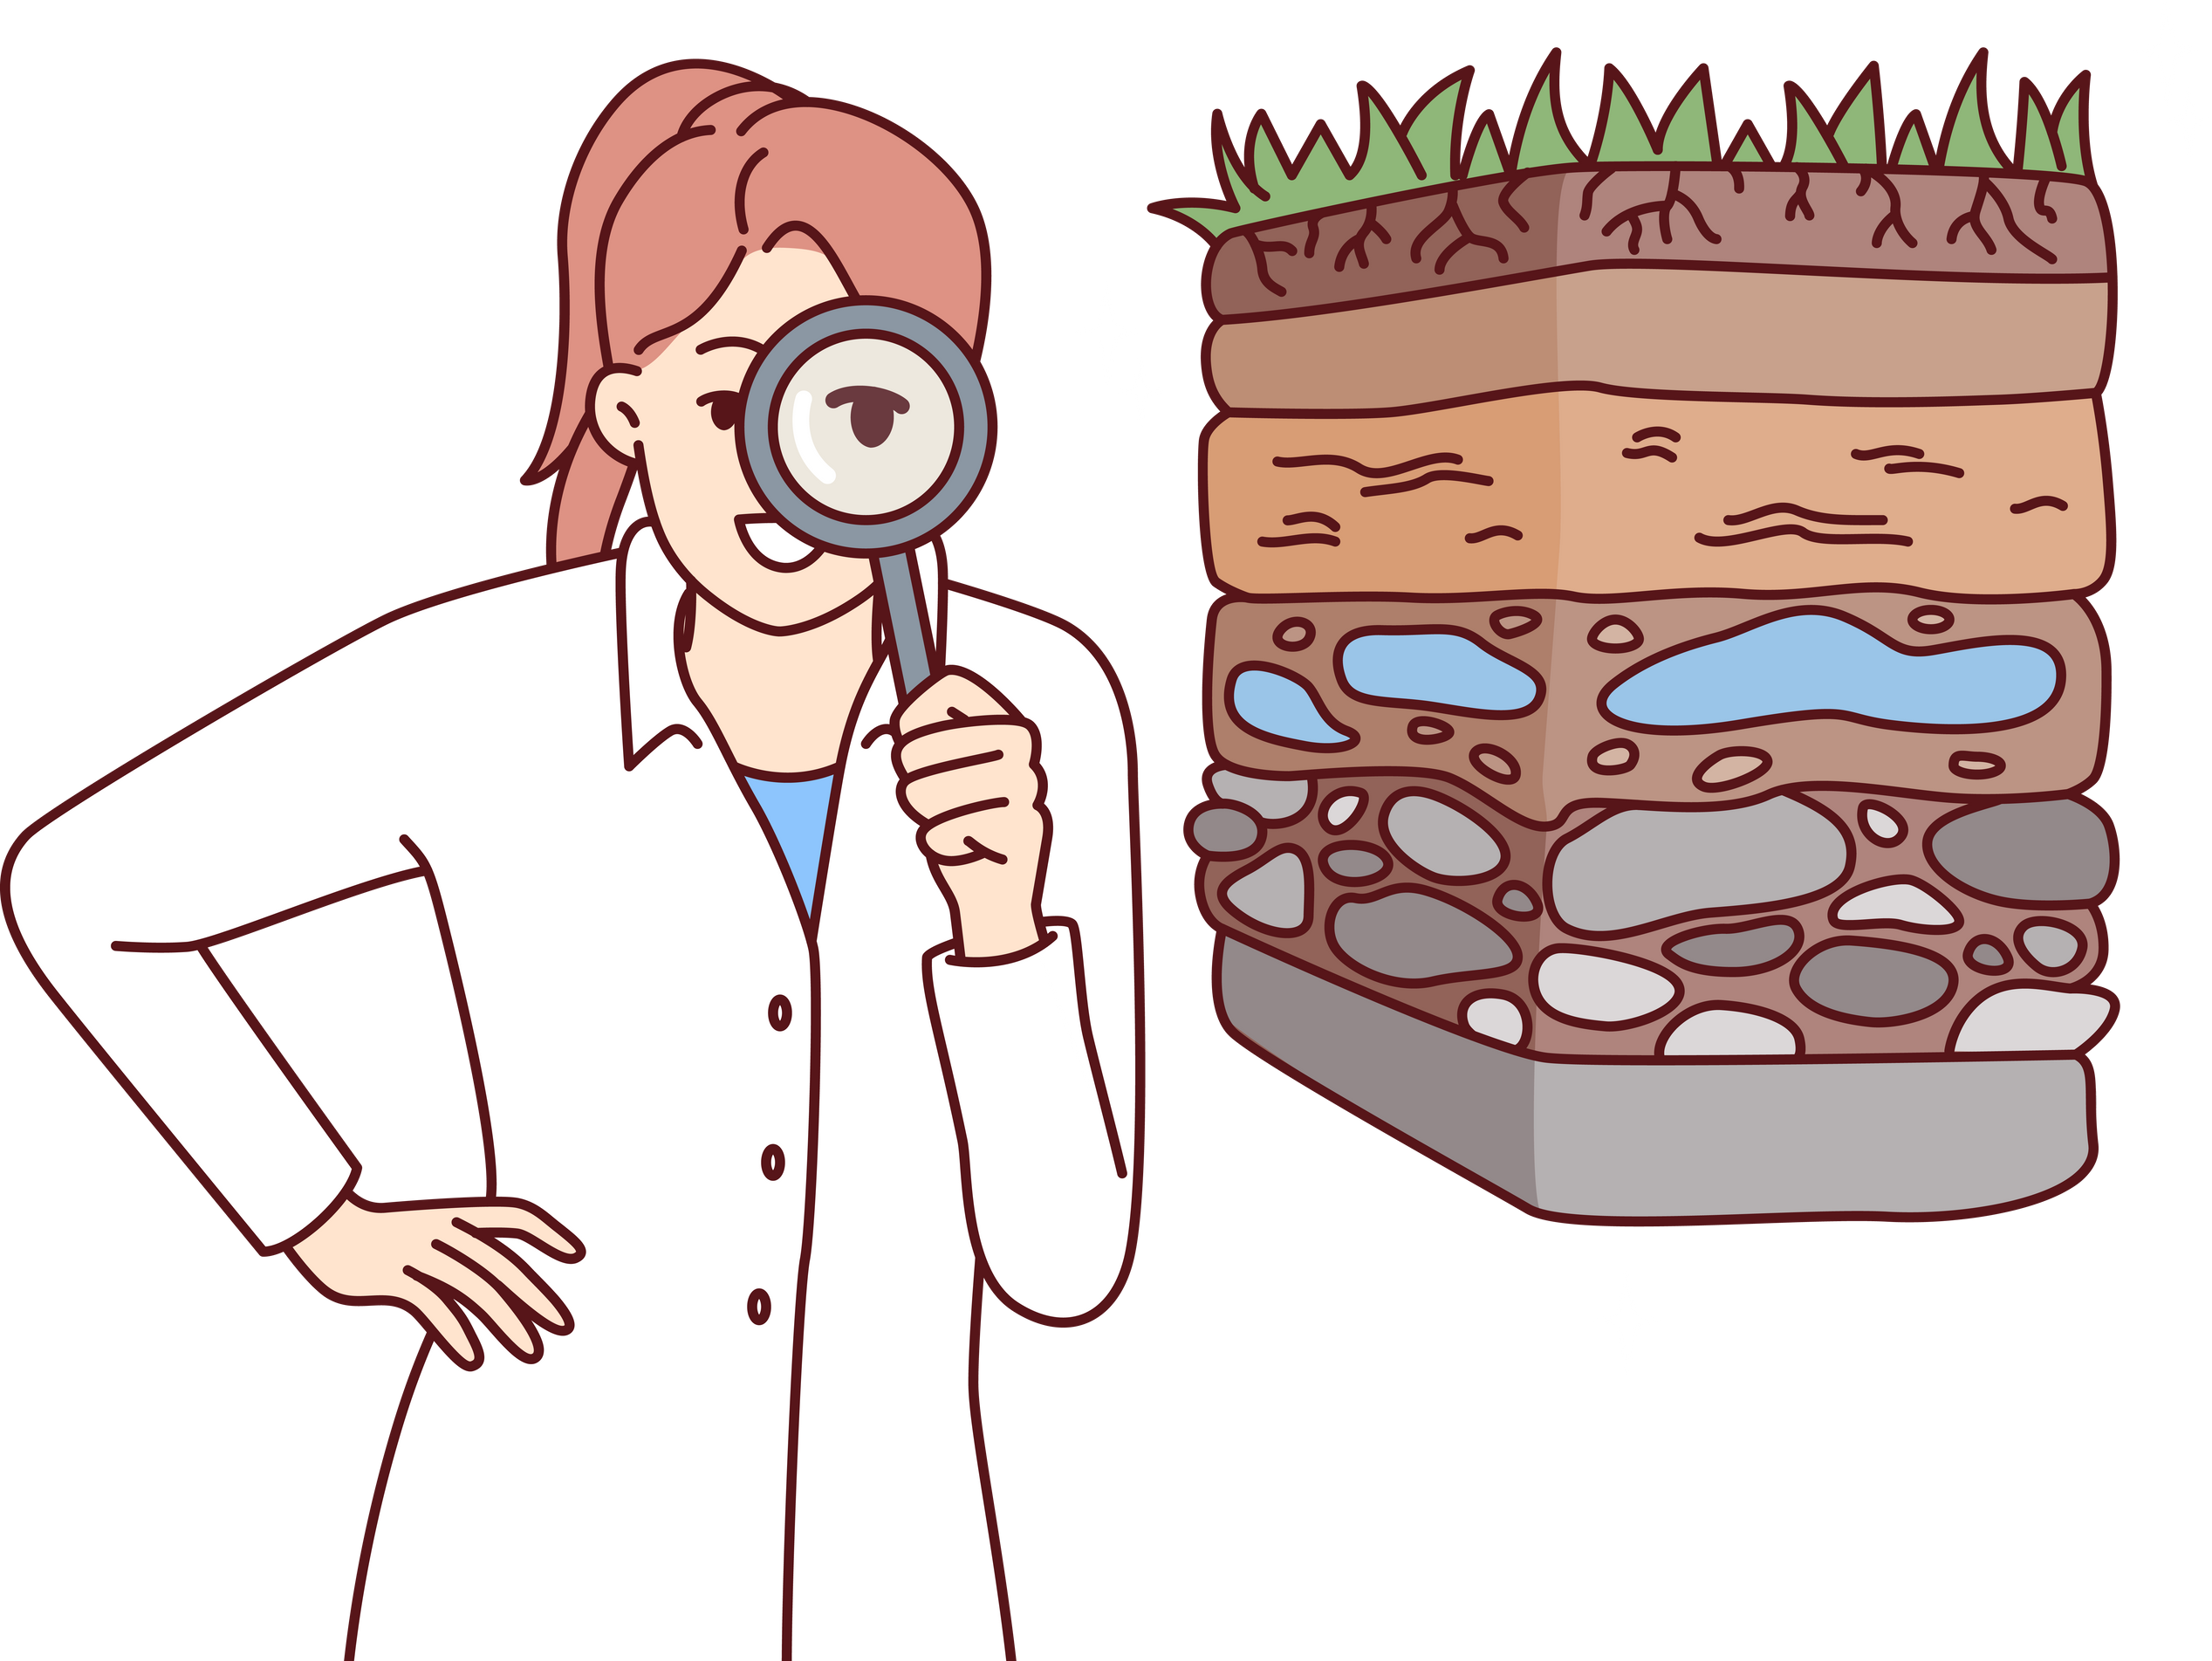


Slide 7



Hoạt động 6: Thí nghiệm về xói mòn đất

Slide 8
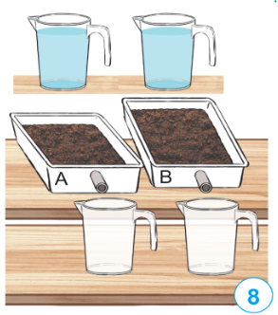
Thí nghiệm 1:
• Chuẩn bị: Hai khay A, B giống nhau, có ống thoát nước, chứa cùng một loại đất, lượng đất và được dàn đều như nhau, hai ca có chứa cùng lượng nước; hai ca hứng nước.
• Tiến hành:
- Đặt khay A và khay B có độ dốc khác nhau, đặt ca hứng dưới mỗi khay (hình 8)
- Dự đoán: Khi tưới nước vào hai khay, đất ở khay nào bị trôi nhiều hơn? Vì sao?
- Tưới lượng nước như nhau vào hai khay. Quan sát màu nước chảy ra từ hai khay, cho biết đất ở khay nào bị trôi nhiều hơn. So sánh kết quả với dự đoán.
- Rút ra kết luận về ảnh hưởng của độ dốc đối với xói mòn đất.

Slide 9

Đất ở khay B trôi nhiều hơn vì độ dốc lớn hơn. Đất ở khay A trôi ít hơn vì độ dốc nhỏ hơn.

Slide 10



Độ dốc càng lớn, tốc độ xói mòn càng nhanh, mạnh.

Slide 11
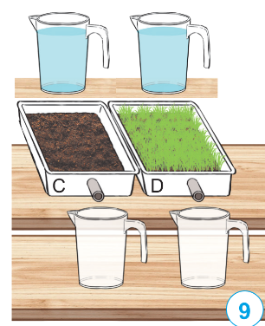
Thí nghiệm 2:
• Chuẩn bị: Hai khay C, D có cùng loại đất và lượng đất; khay D có trồng cỏ hoặc cây, hai ca có chứa cùng lượng nước; hai ca hứng nước.
• Tiến hành:
- Đặt khay C và khay D có độ dốc như nhau. Đặt ca hứng dưới mỗi khay (hình 9).
- Dự đoán: Khi tưới nước vào hai khay, đất ở khay nào bị trôi nhiều hơn? Vì sao?
- Tưới lượng nước như nhau vào hai khay. Quan sát màu nước chảy ra từ hai khay và so sánh kết quả với dự đoán.
- Rút ra kết luận về vai trò của thực vật đối với việc chống xói mòn đất.

Slide 12
Đất ở khay C trôi nhiều hơn vì không có cây che phủ. Đất ở khay D trôi ít hơn vì nhiều cây che phủ.

Slide 13
Càng có ít cây cối, tốc độ xói mòn càng nhanh, mạnh, càng có nhiều cây cối càng hạn chế tốc độ xói mòn đất.

Slide 14
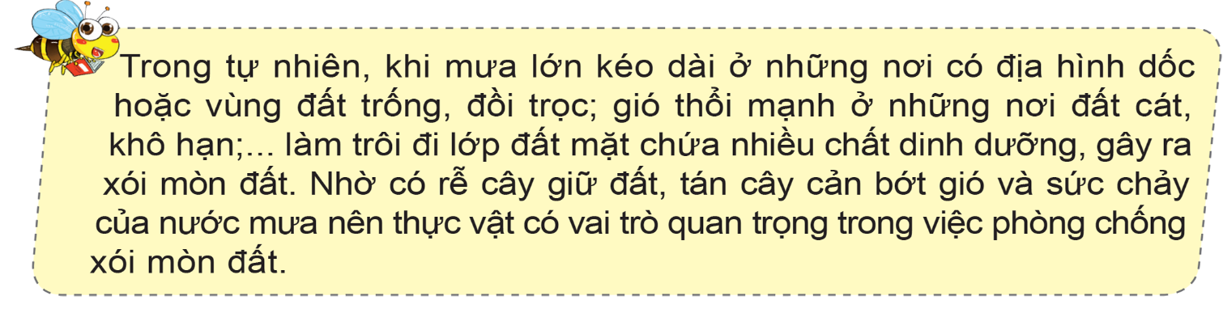

Slide 15
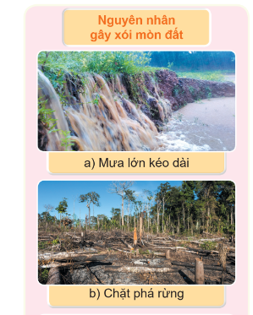
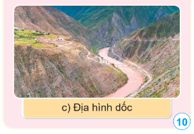
Nêu các nguyên nhân gây xói mòn đất được thể hiện trong hình 10.

Slide 16


Nguyên nhân gây xói mòn đất: mưa lớn kéo dài, chặt phá rừng, địa hình dốc

Slide 17
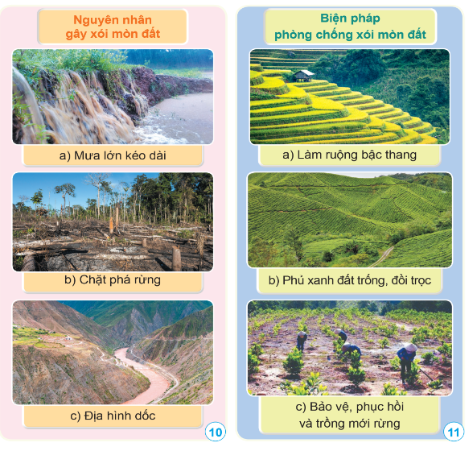
Lựa chọn những biện pháp phòng chống xói mòn đất trong hình 11 phù hợp với mỗi nguyên nhân ở hình 10.

Slide 18











Slide 19
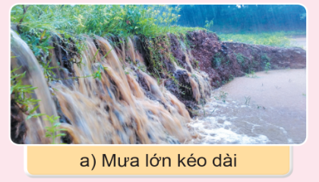
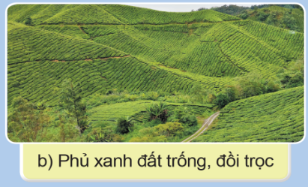
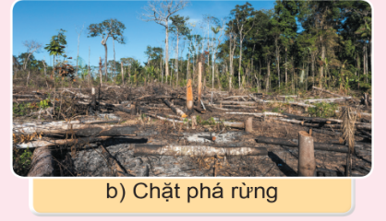
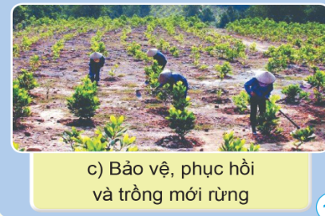

Slide 20
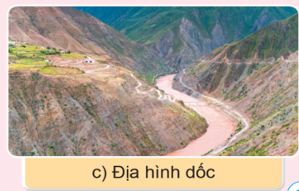
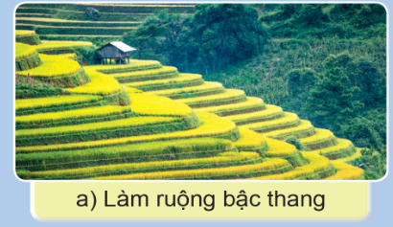

Slide 21
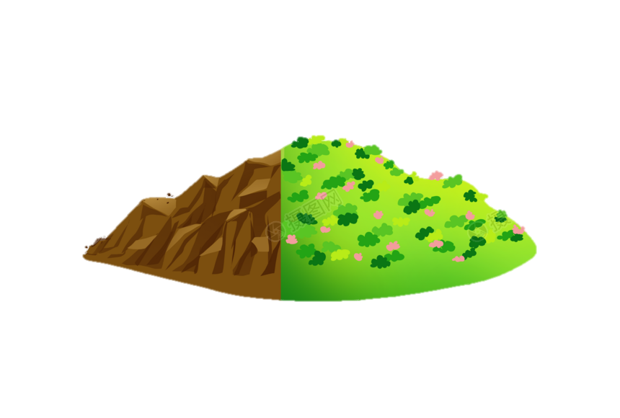
Kể thêm một số nguyên nhân và biện pháp phòng chống xói mòn đất

Slide 22
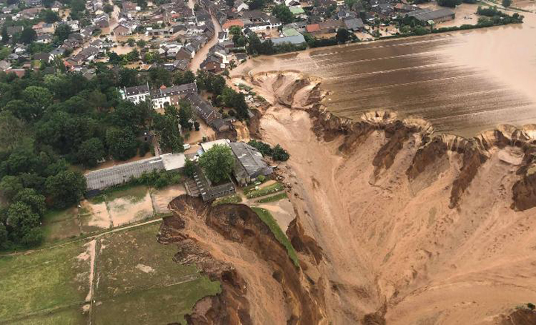
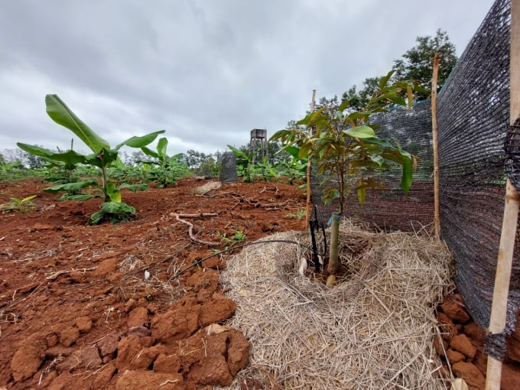
Nguyên nhân của xói mòn đất:
Mưa lớn và lũ lụt
Canh tác không đúng cách
Notes:
Thiết kế: Hương Thảo - 0972115126

Slide 23
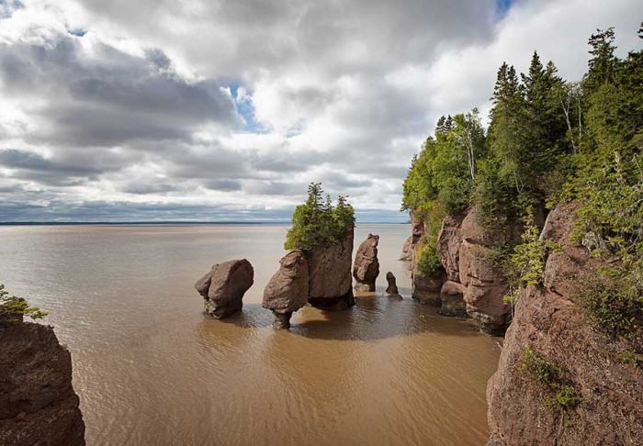
Nguyên nhân của xói mòn đất:
Do mực nước biển tăng cao (thủy triều biến đổi)

Slide 24
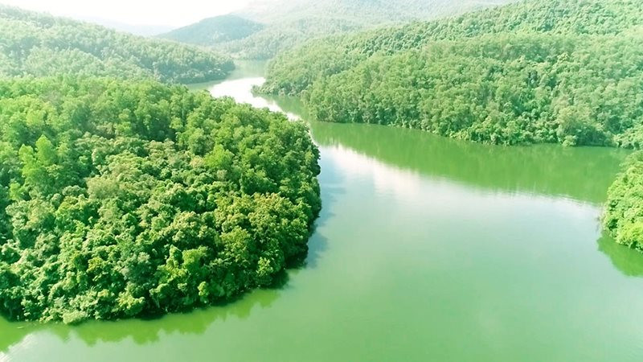
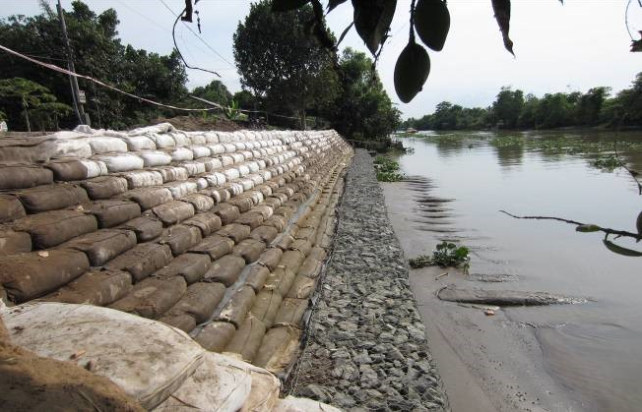
Biện pháp phòng chống xói mòn đất:
Rừng phòng hộ: Bảo vệ và tái tạo rừng có thể giữ chặt đất, giảm lượng nước mưa chảy trực tiếp xuống đất và giảm nguy cơ xói mòn.
Bảo vệ bờ sông: Xây dựng các công trình hỗ trợ như bờ đá, cây cỏ bảo vệ bờ sông để giảm sức mạnh của dòng chảy nước và bảo vệ đất.

Slide 25
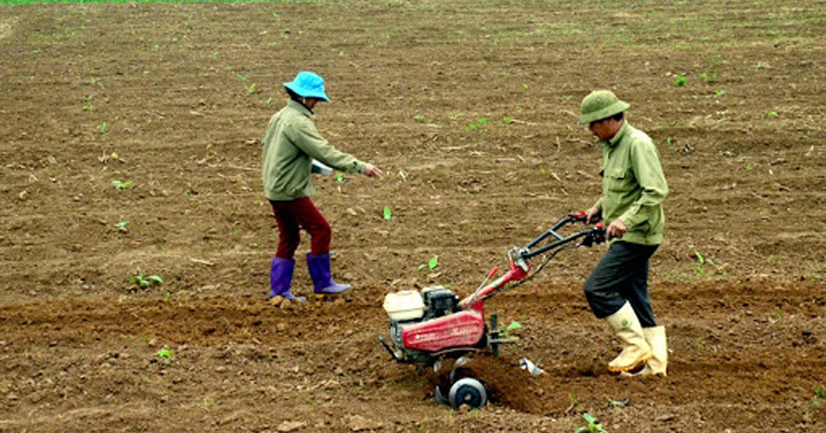
Biện pháp phòng chống xói mòn đất:
Kỹ thuật canh tác bảo vệ đất: Sử dụng kỹ thuật canh tác bậc thang, canh tác chồng lớp, và việc sử dụng phân bón hữu cơ để tăng cường sự bám dính của đất và giảm nguy cơ xói mòn.

Slide 26



Slide 27
Em hãy nêu những nguyên nhân gây xói mòn đất mà em biết?

Slide 28


Slide 29


